Slide 1






FILOMENA
Gran Temporal

Slide 2

El temporal de nieve y hielo, colapsan media España

Slide 3
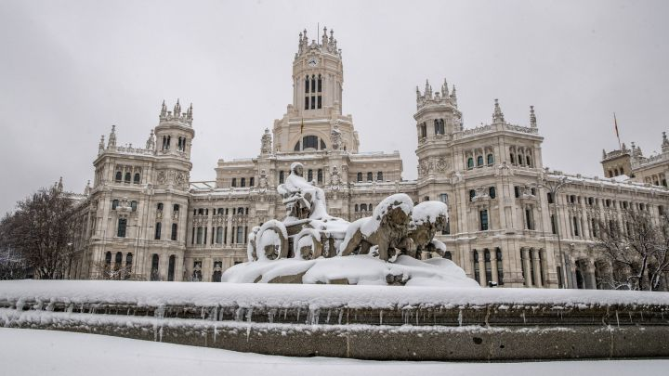

Slide 4
El temporal de nieve y hielo, colapsan media España

Slide 5
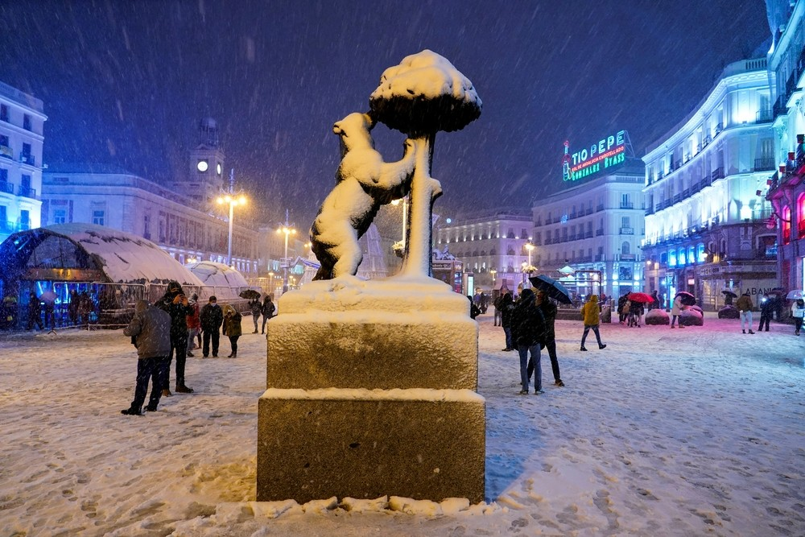

Slide 6
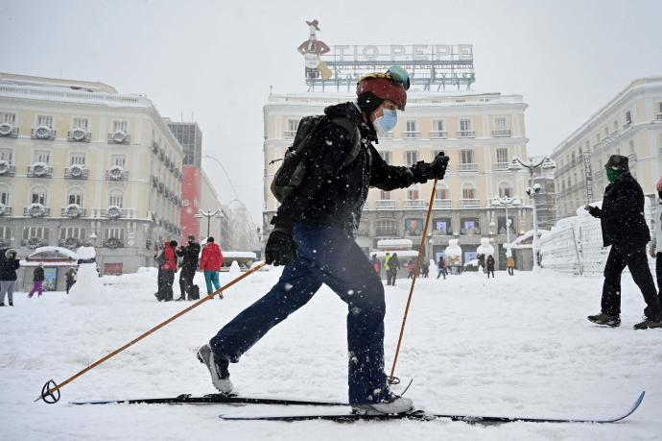

Slide 7
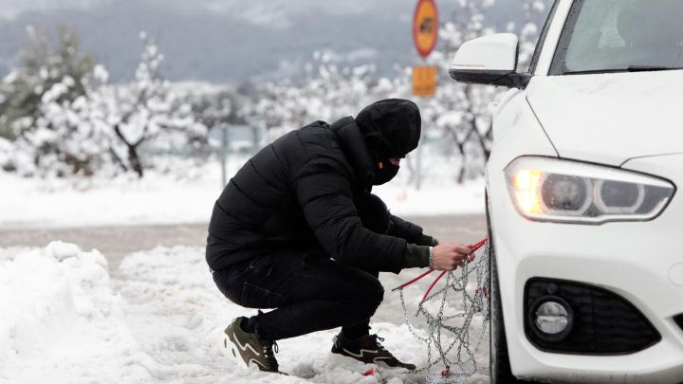

Slide 8
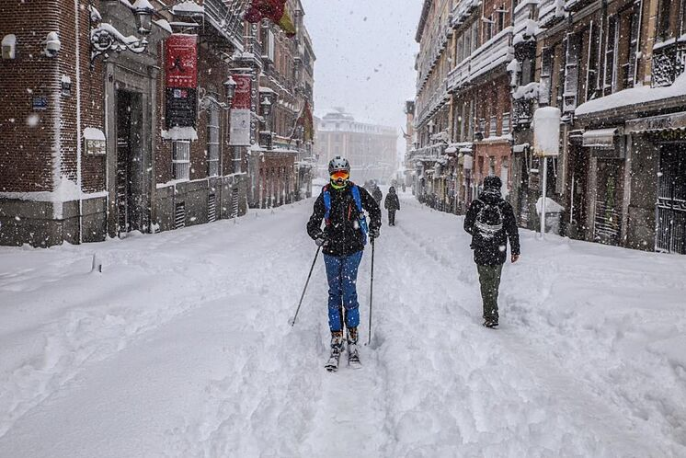

Slide 9
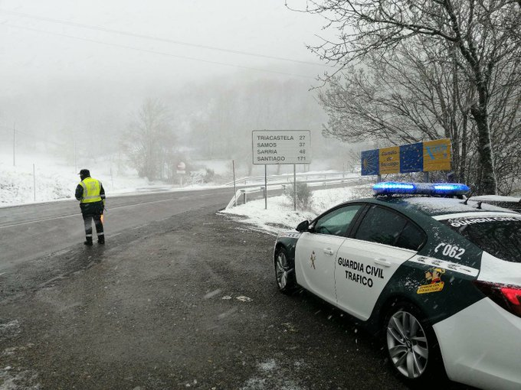

Slide 10
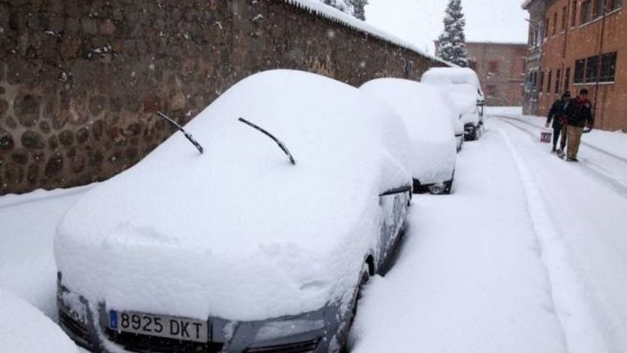

Slide 11
FILOMENA; El temporal más intenso de los últimos 50 años dejado al menos cuatro muertos, un gran caos en múltiples ciudades, además del cierre de Barajas, decenas de vías colapsadas y conductores bloqueados.

Slide 12
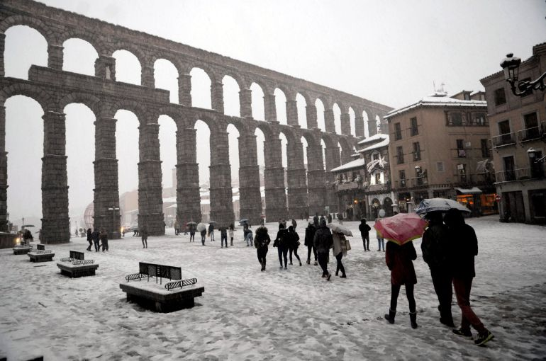

Slide 13
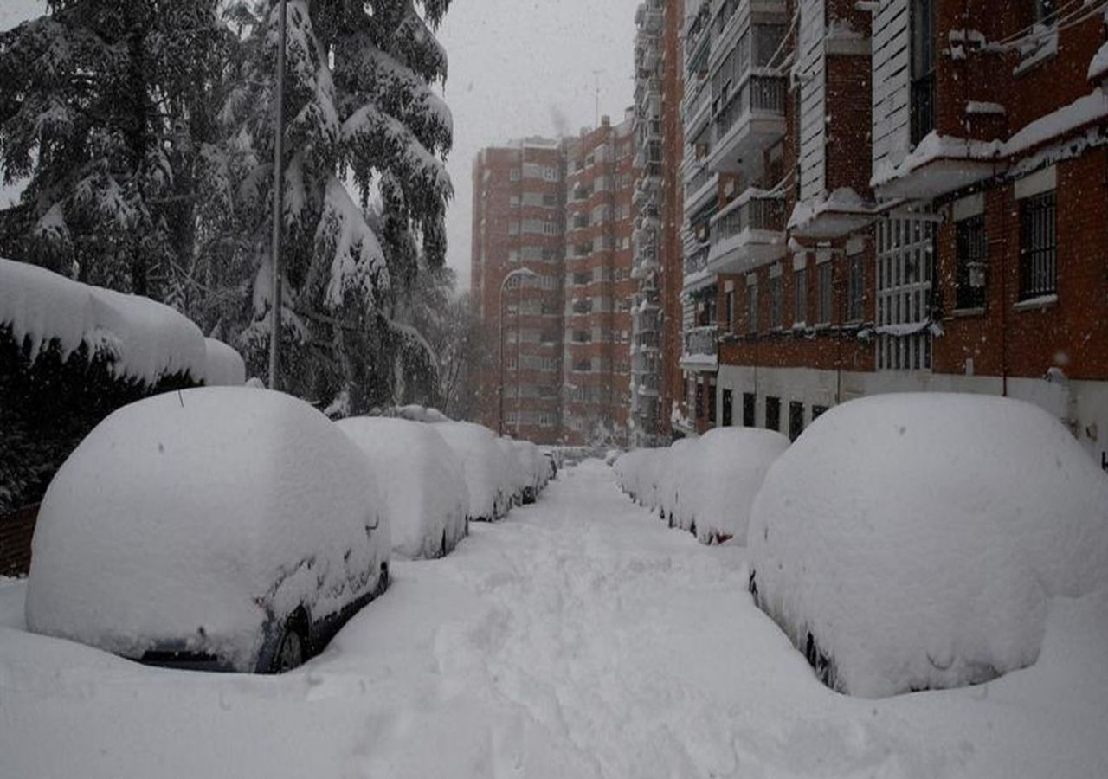

Slide 14
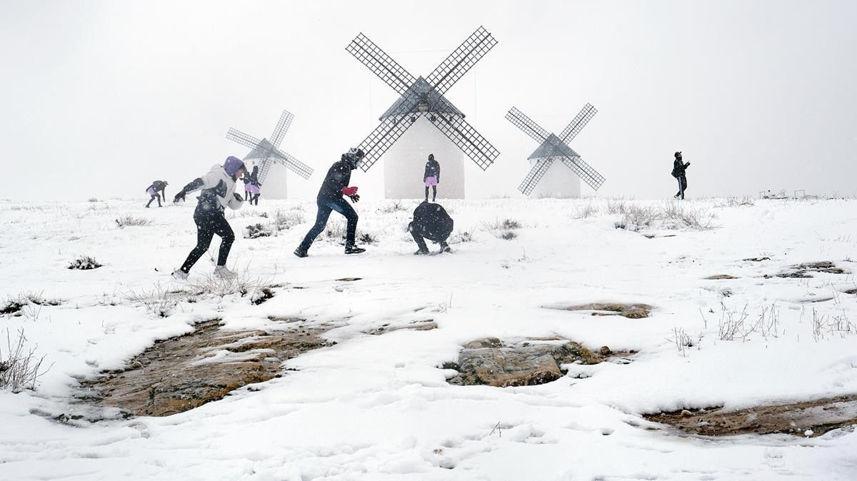

Slide 15
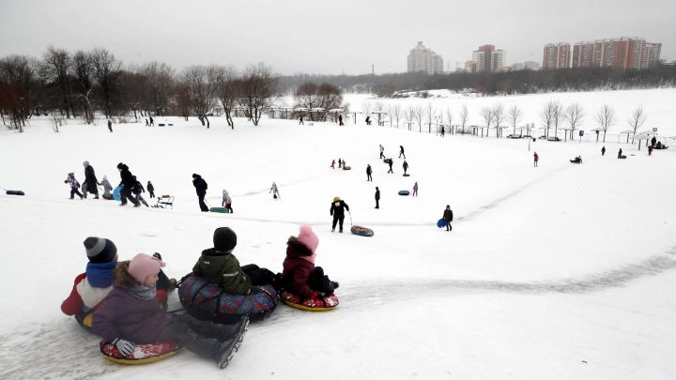

Slide 16
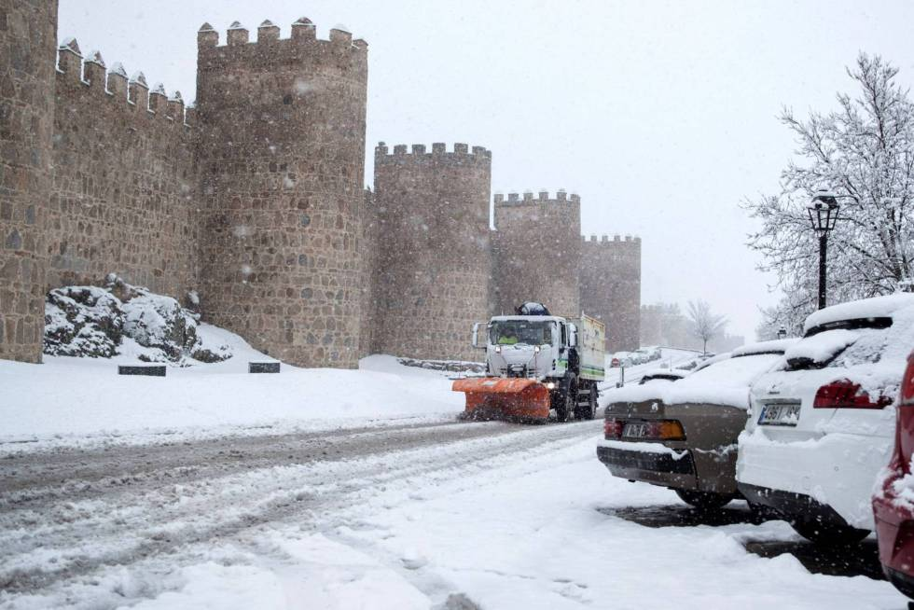

Slide 17
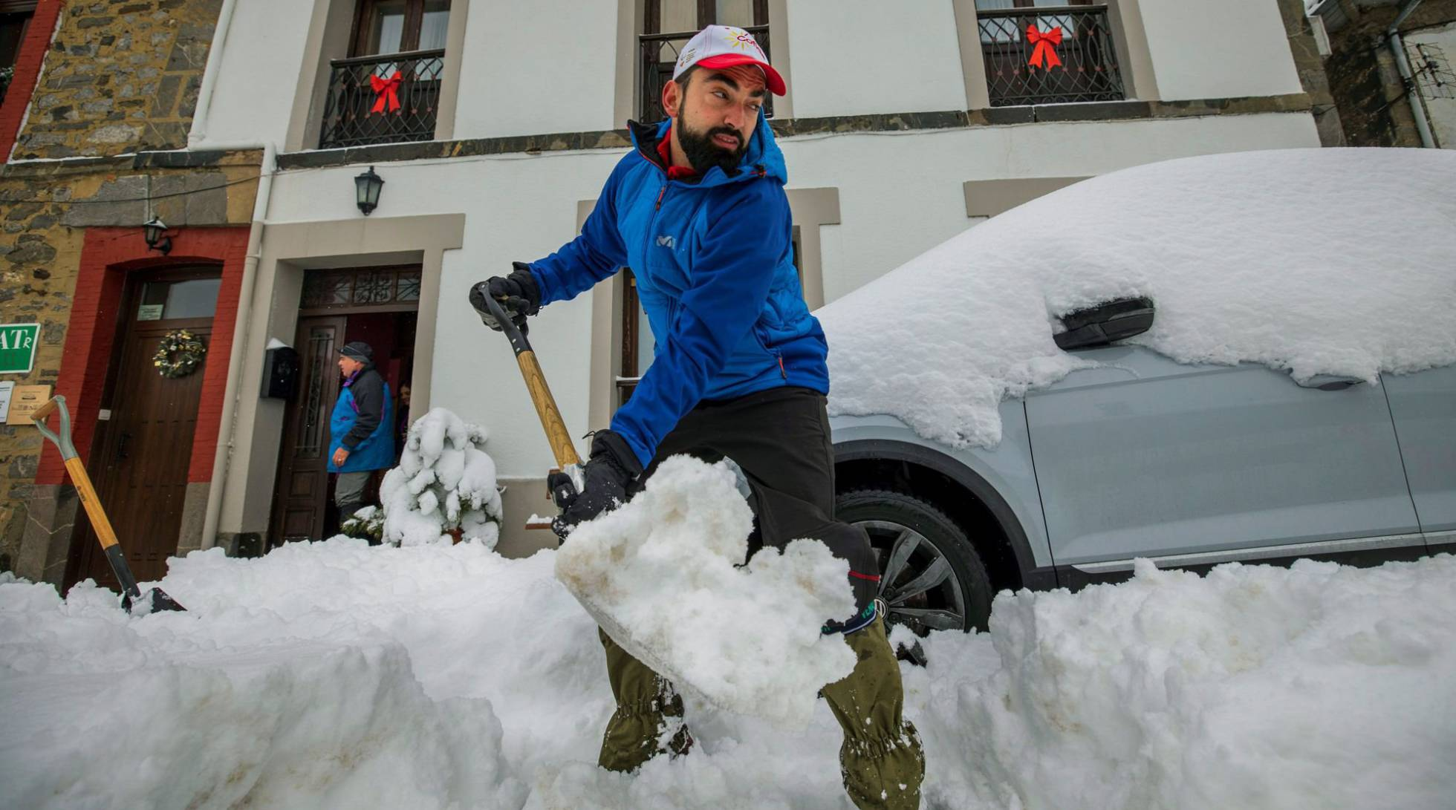

Slide 18
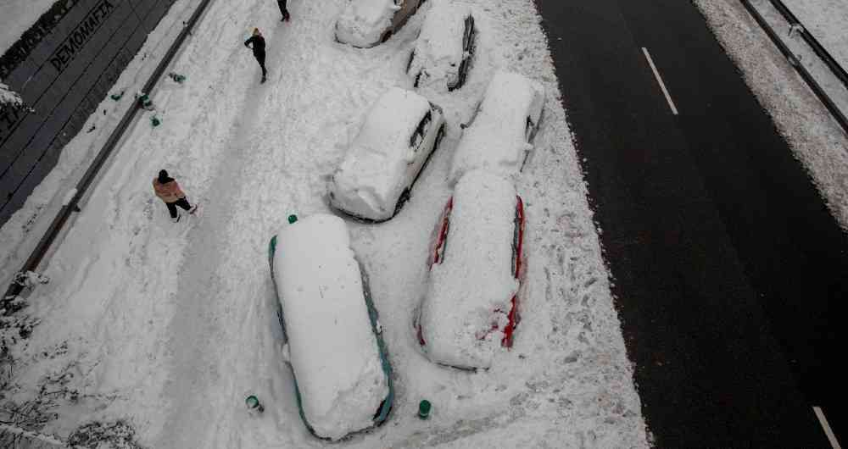

Slide 19
El temporal Filomena ha supuesto la muerte de dos hombres en la Comunidad de Madrid, uno sepultado por la nieve en la localidad de Zarzalejo y otro de una parada cardiorrespiratoria en el barrio de Carabanchel de la capital. Además, en Málaga, un hombre y una mujer han muerto después de que el vehículo en el que viajaban fuese arrastrado por el agua cuando se disponían a atravesar el río Fuengirola, en Mijas.

Slide 20
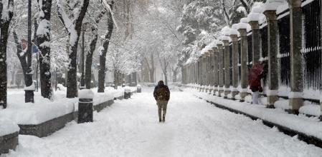

Slide 21
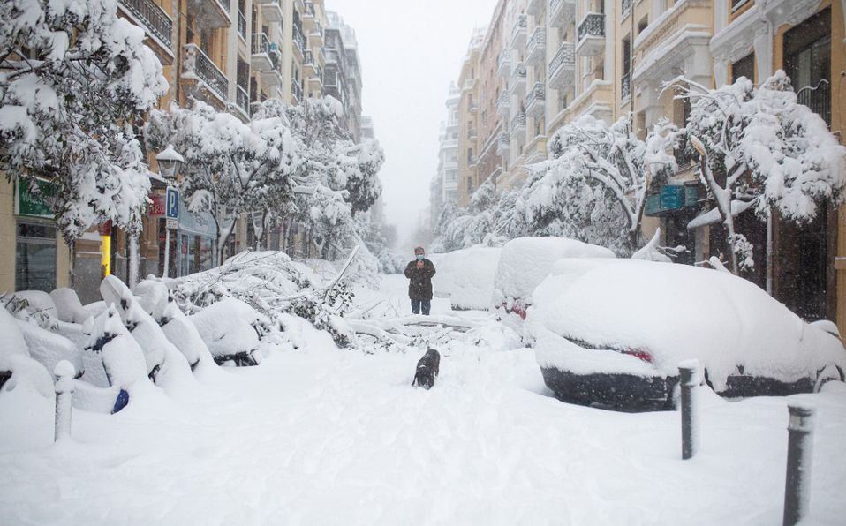

Slide 22
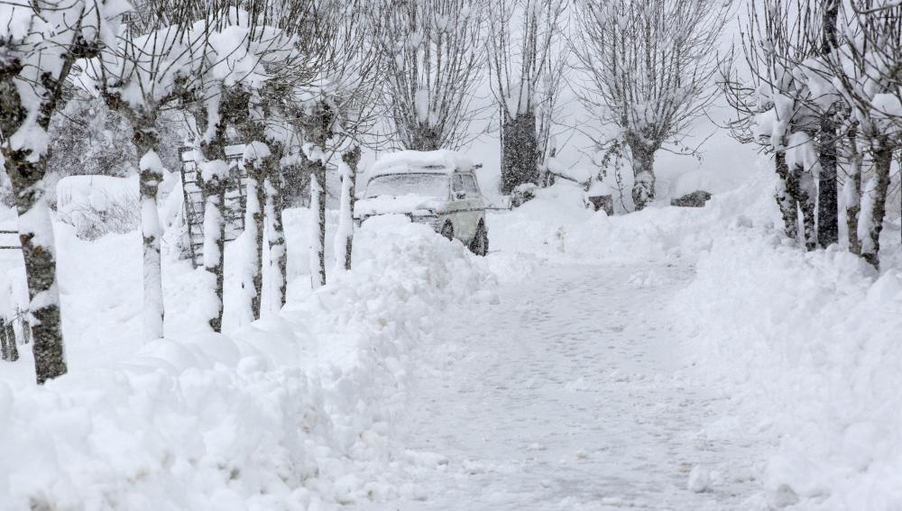

Slide 23
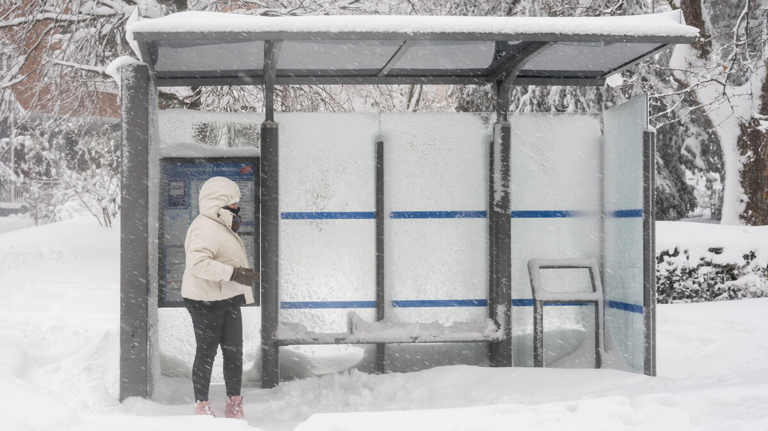

Slide 25
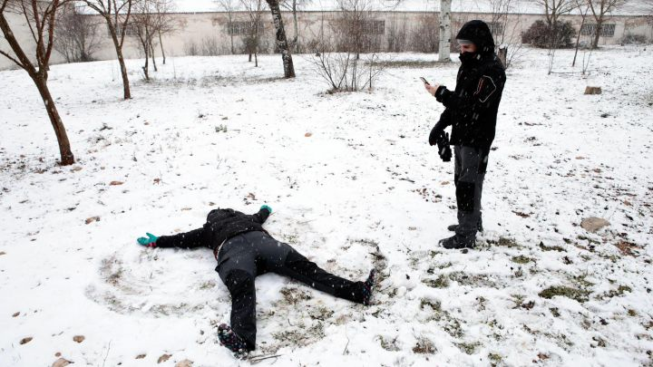

Slide 26
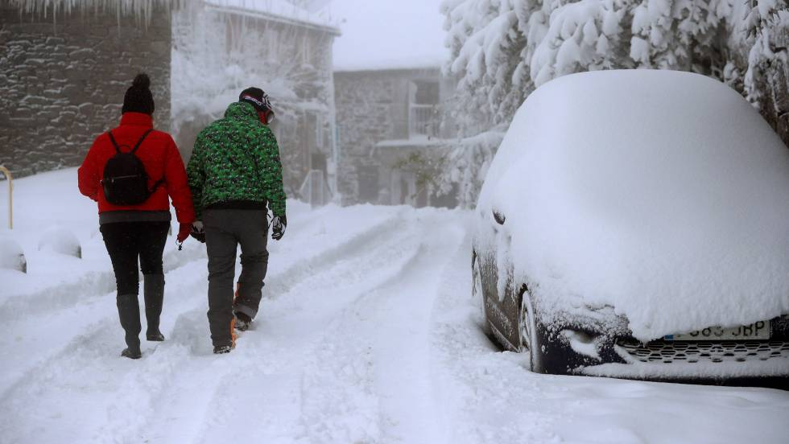

Slide 27
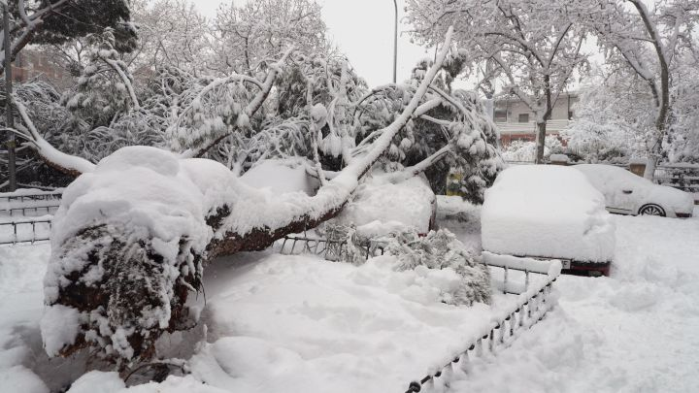

Slide 28
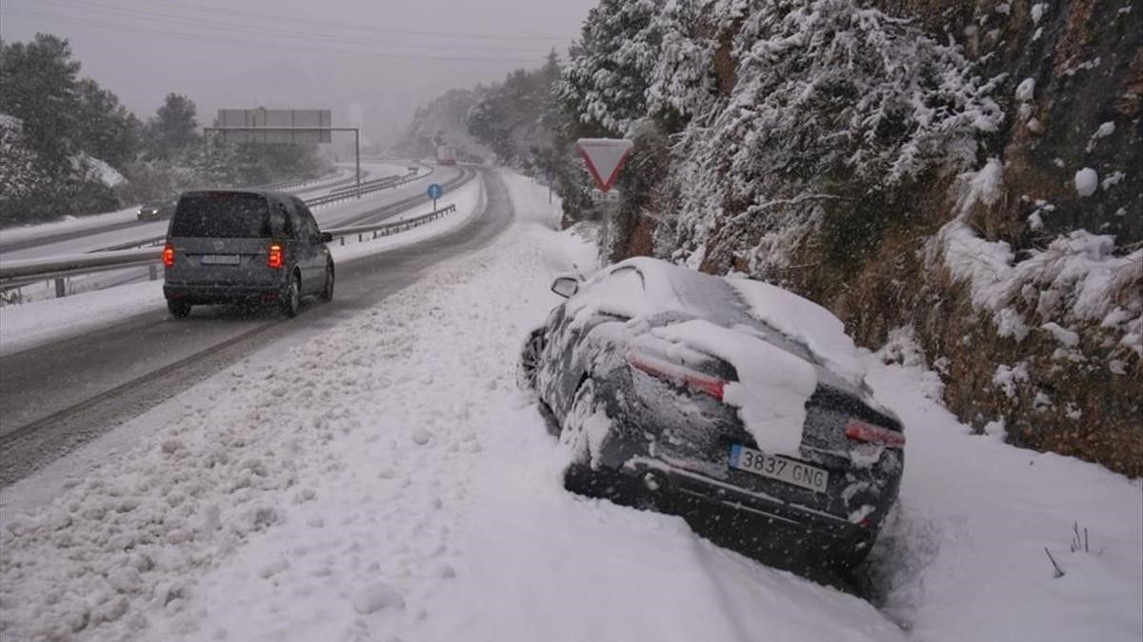

Slide 29
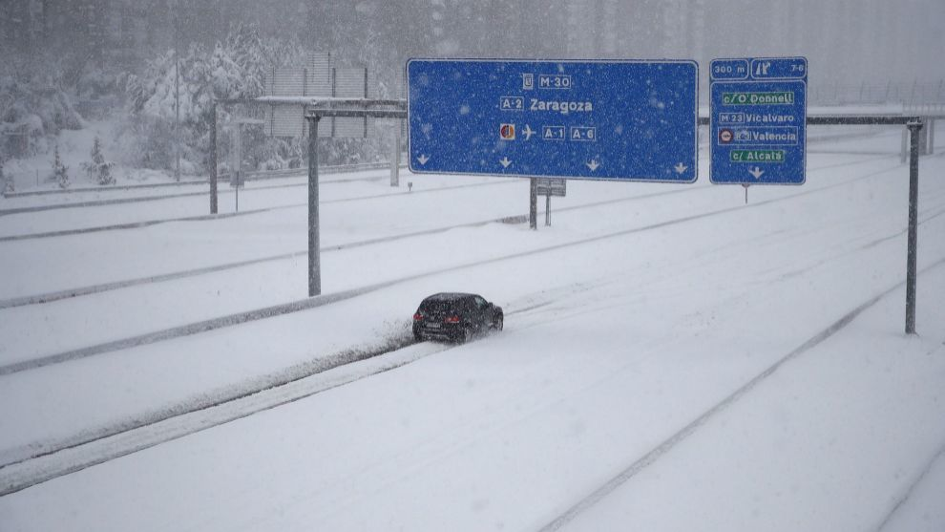

Slide 30
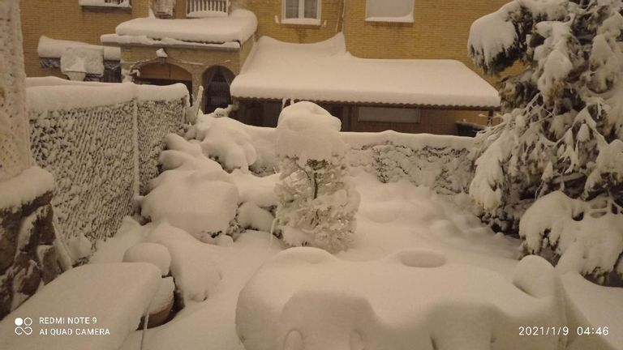

Slide 31
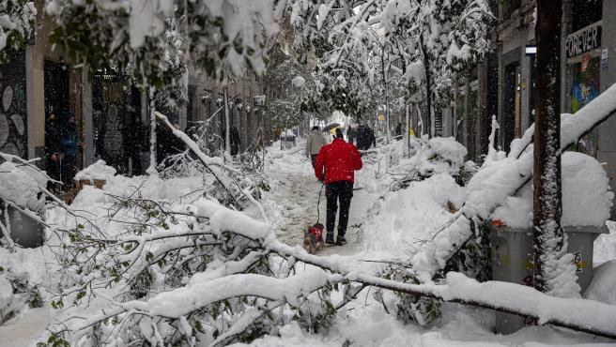

Slide 32
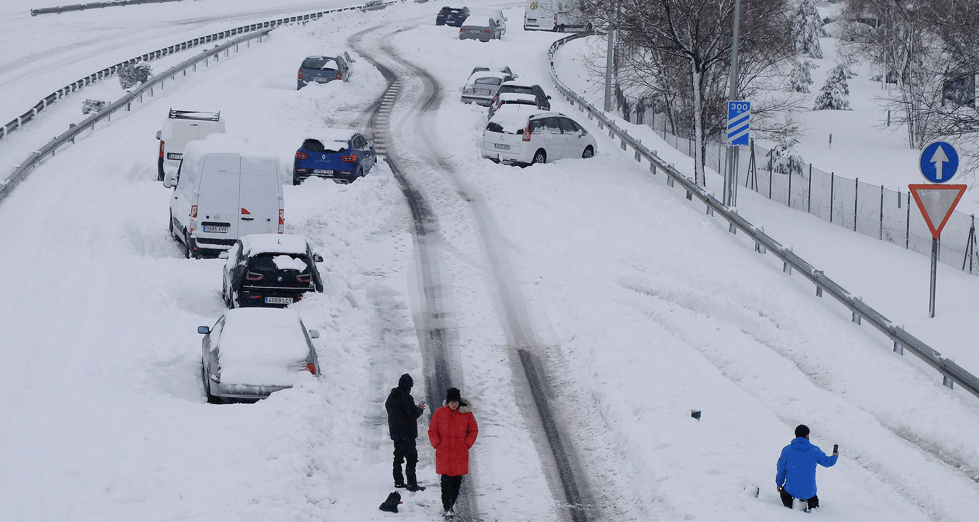

Slide 33
La borrasca Filomena es una borrasca profunda europea nombrada por la Agencia Estatal de Meteorología (AEMET) española y la sexta borrasca nombrada por el Grupo Suroeste europeo nota 1​perteneciente a la temporada 2020-2021 de borrascas profundas europeas. Filomena se presentó como un frente cálido en el centro del Atlántico norte, pero desplazándose hacia el este, en dirección a la península ibérica y Baleares.

Slide 34
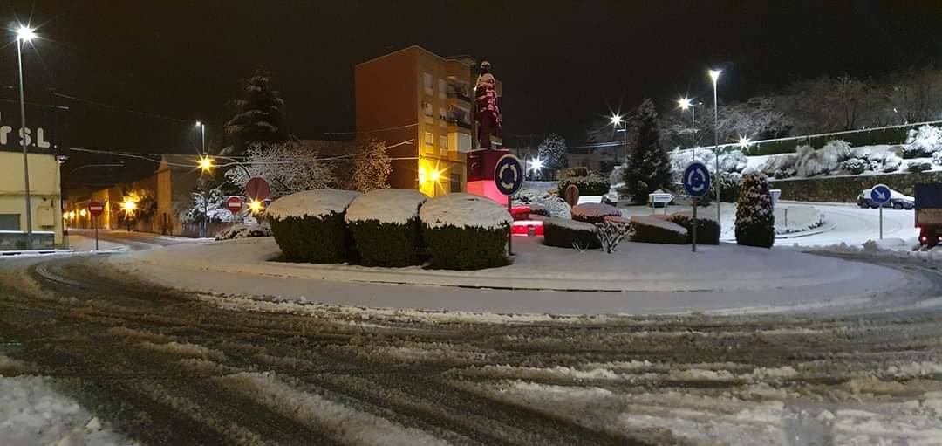

Slide 35
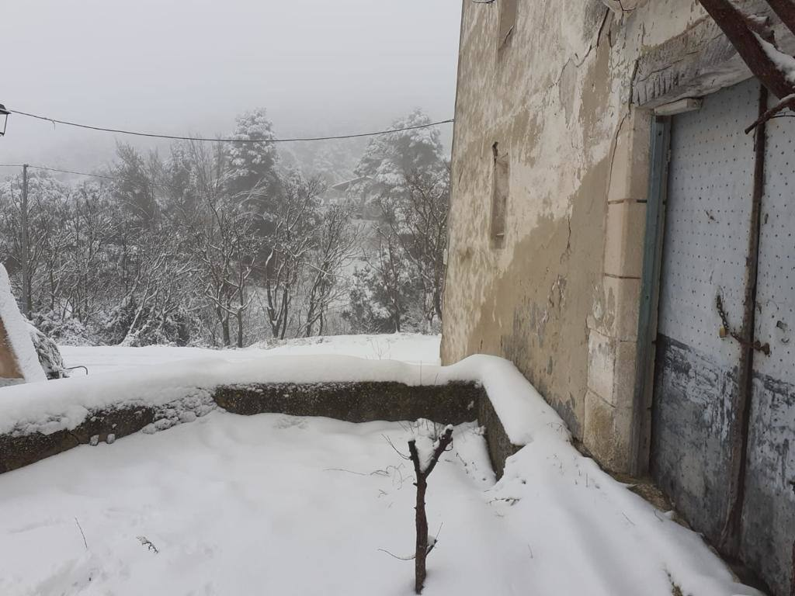

Slide 36
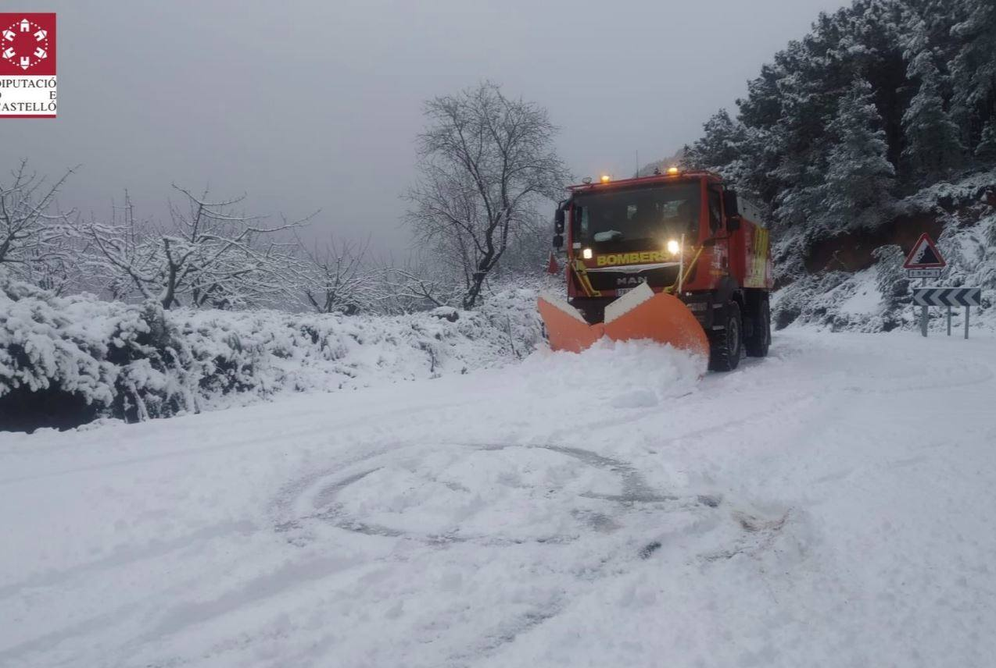

Slide 37
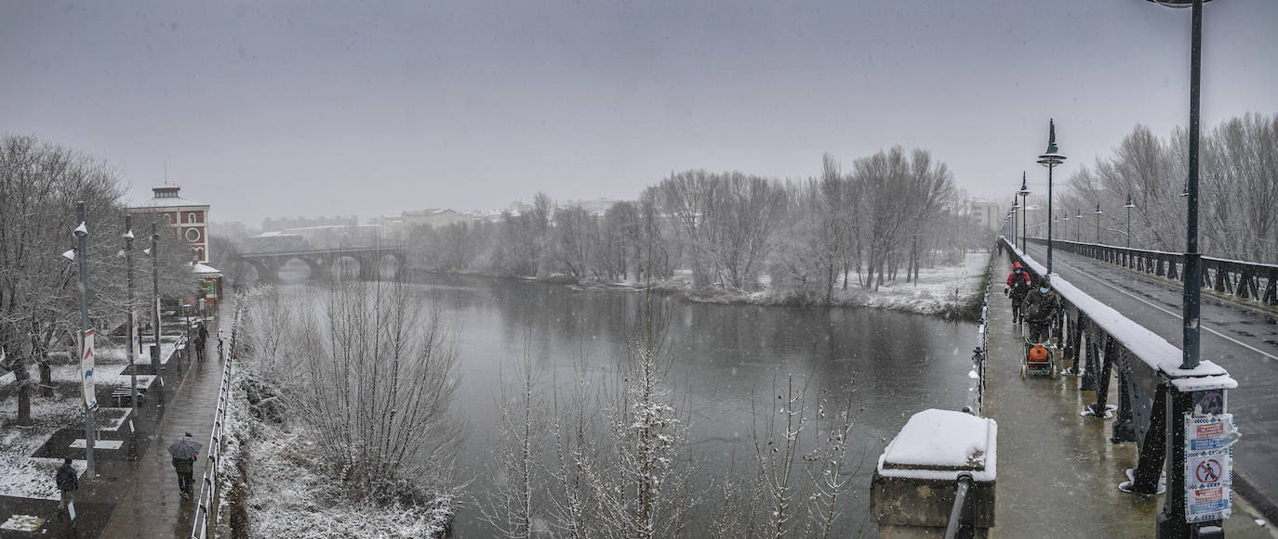
EN LA RIOJA

Slide 38
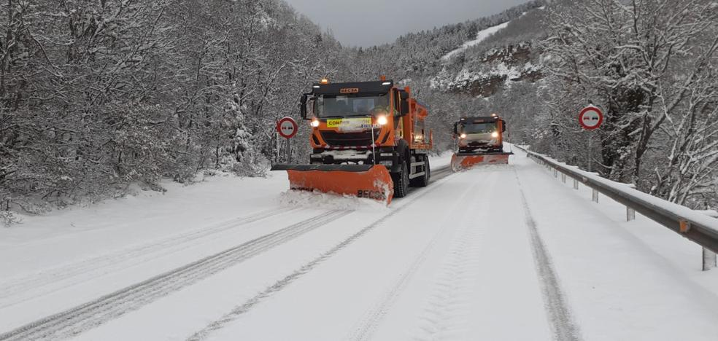

Slide 39
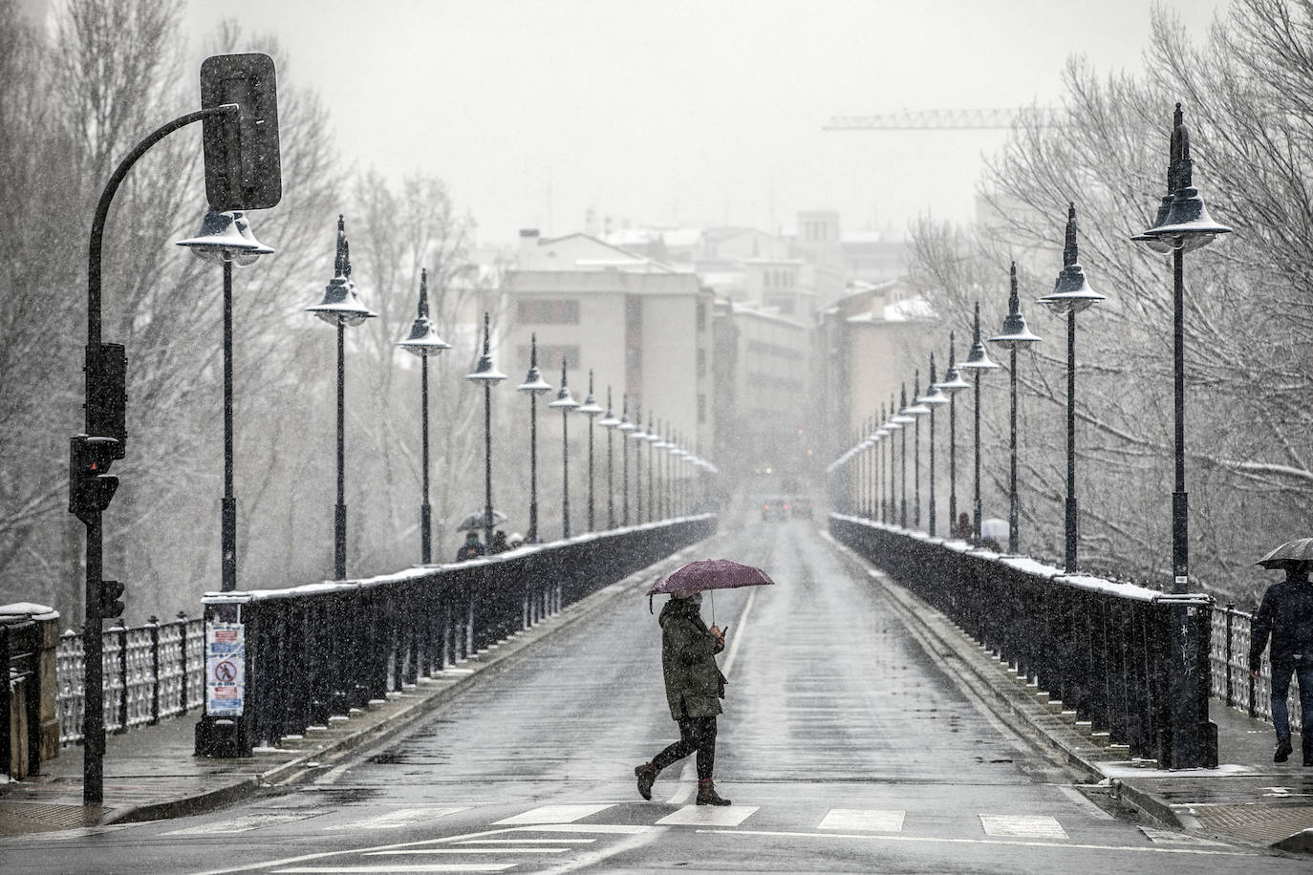

Slide 40
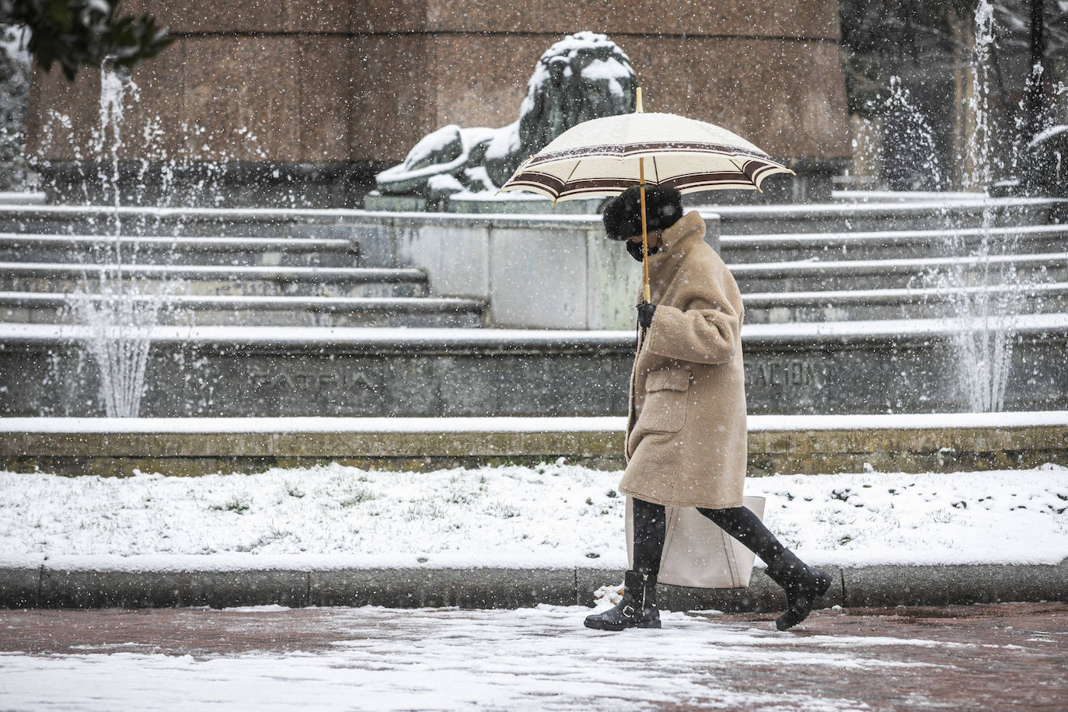

Slide 41
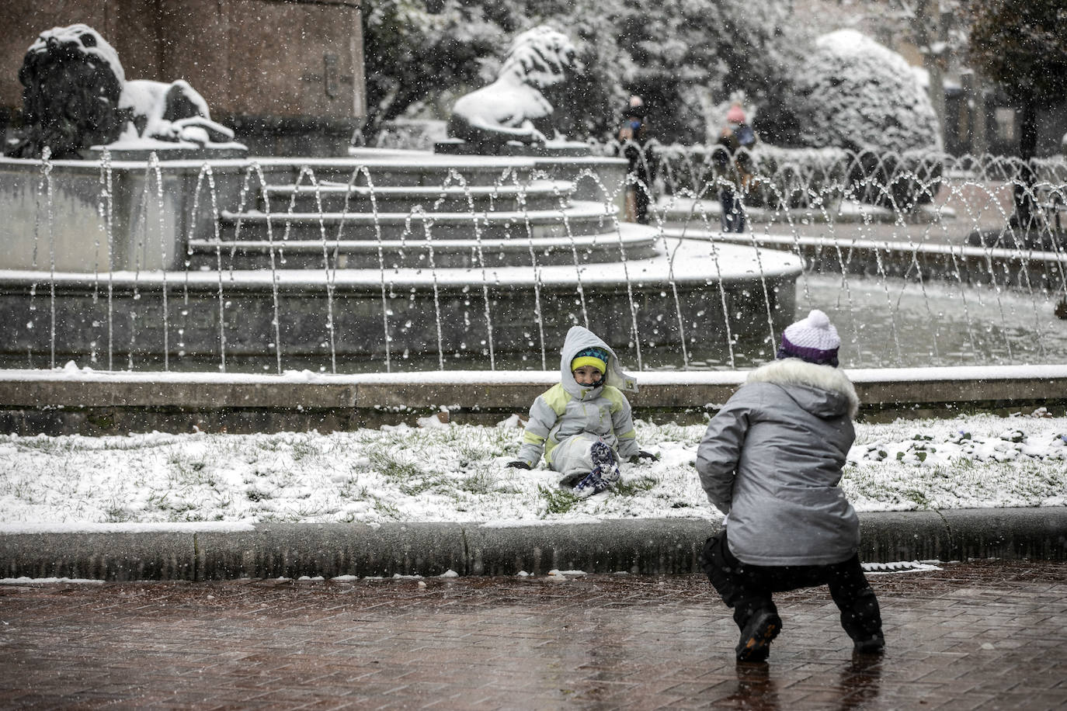

Slide 42
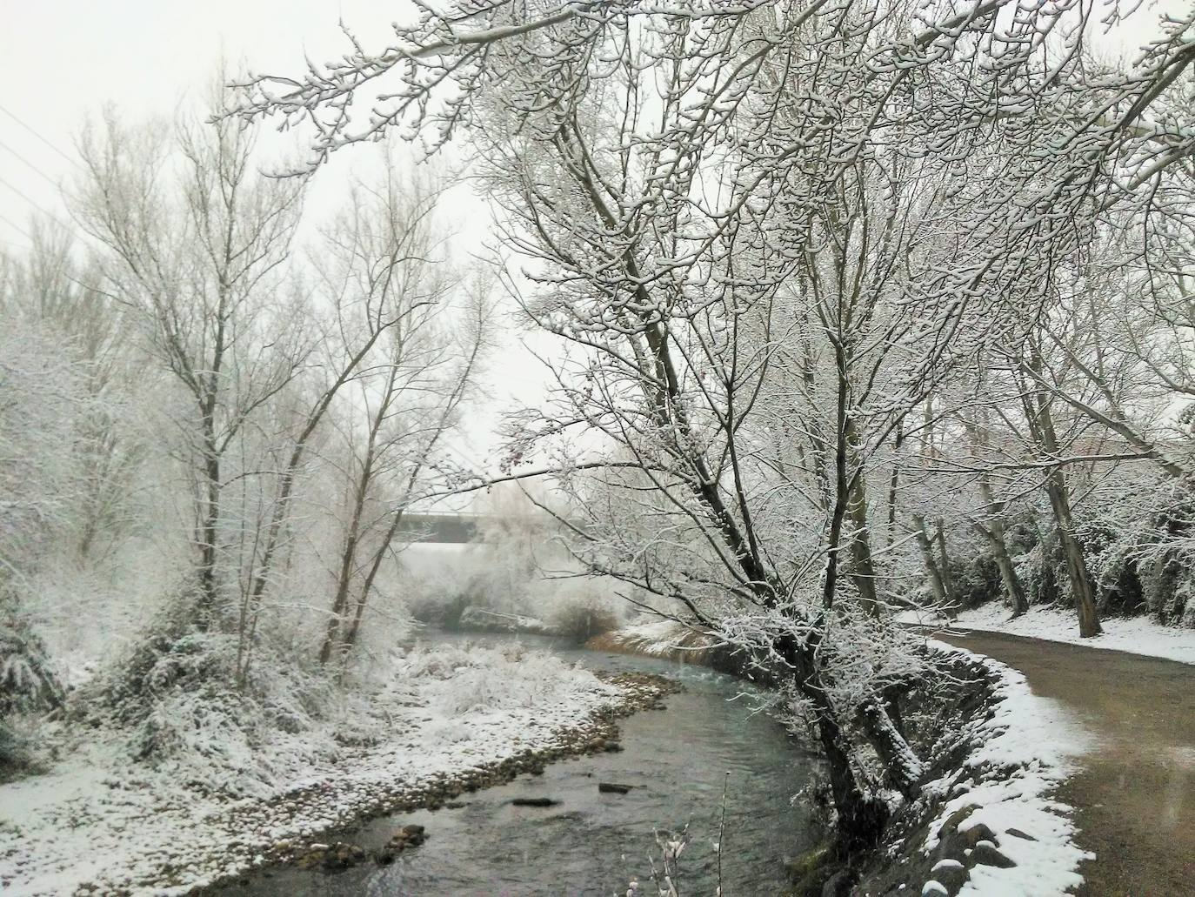

Slide 43
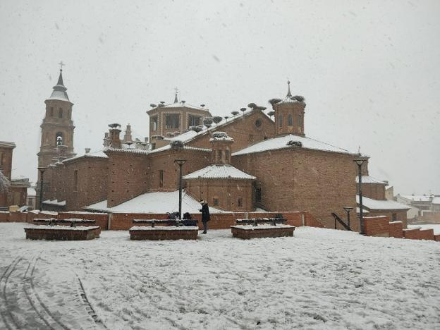

Slide 44
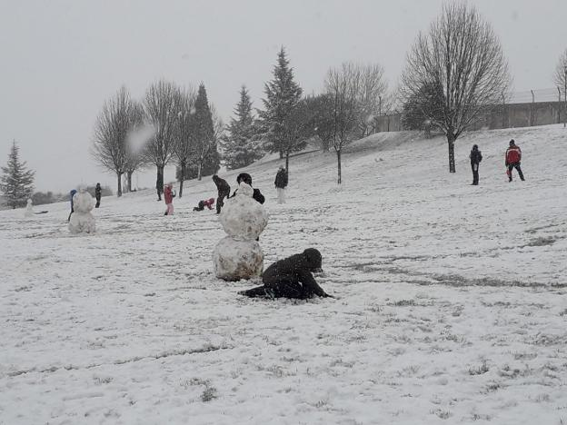

Slide 45
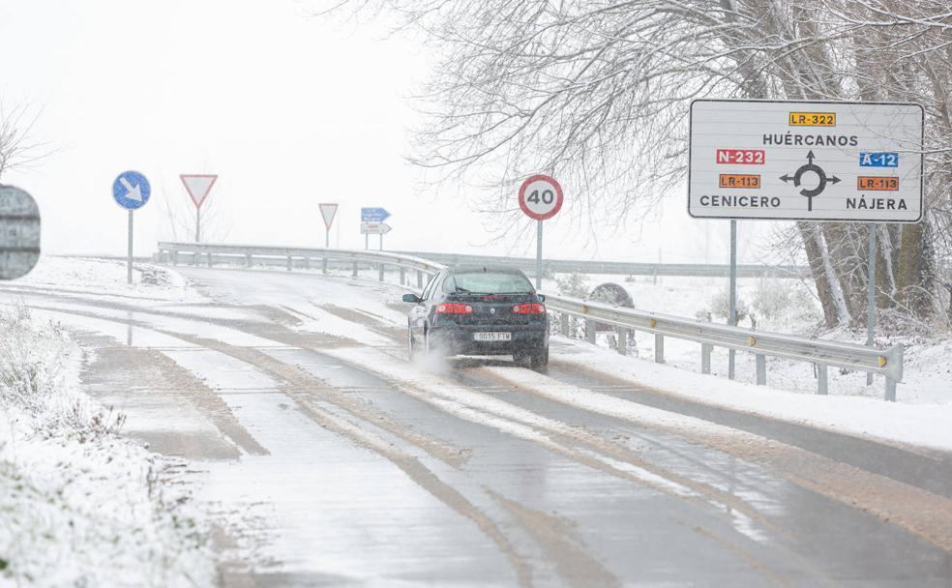

Slide 46
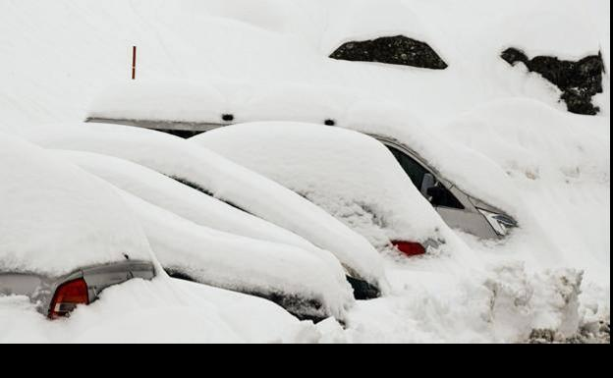

Slide 47
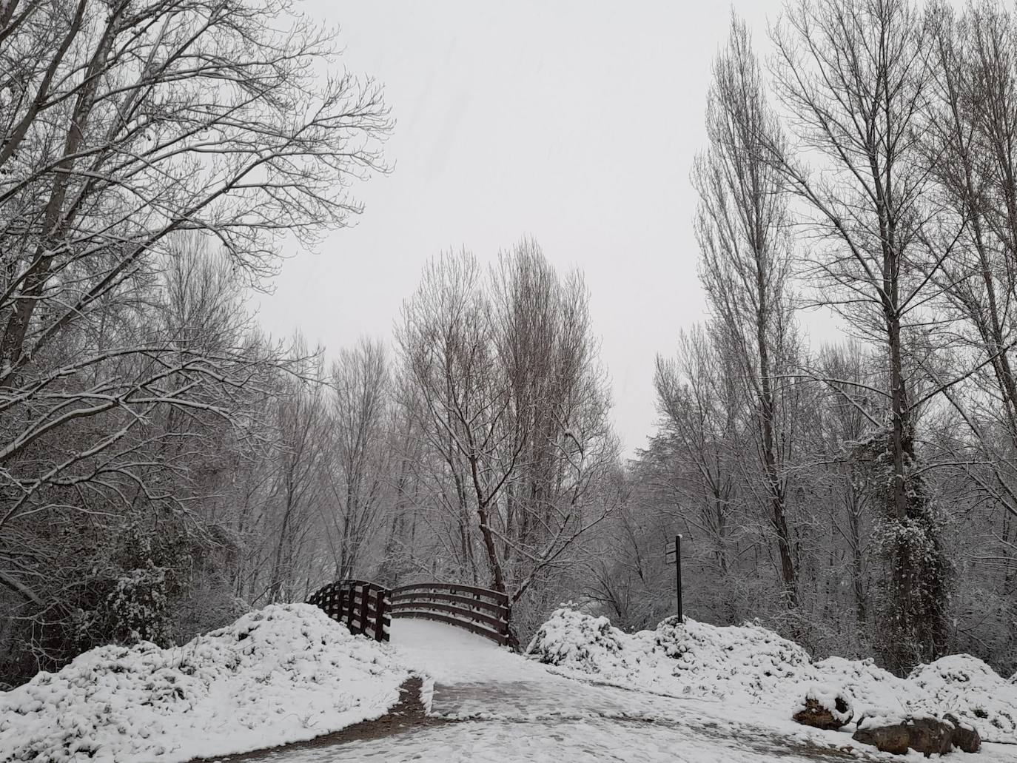

Slide 48
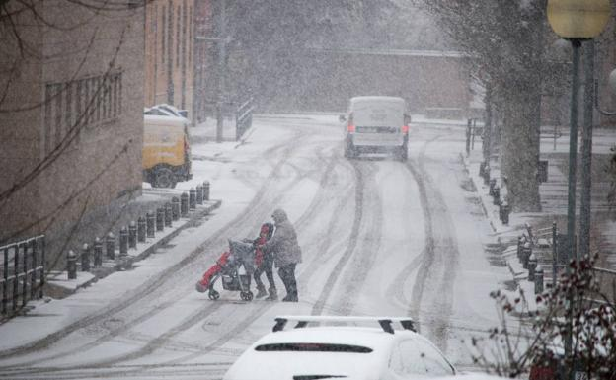

Slide 49
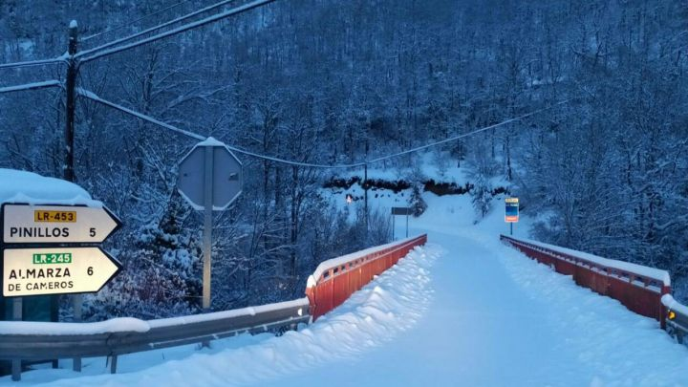

Slide 50
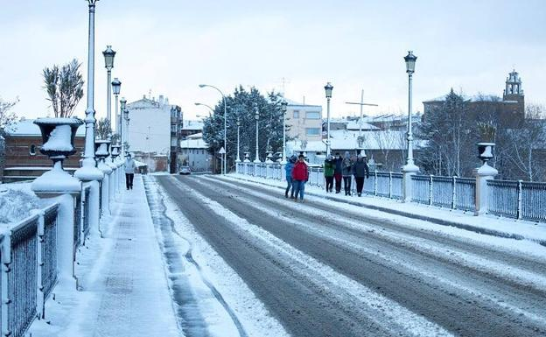

Slide 51
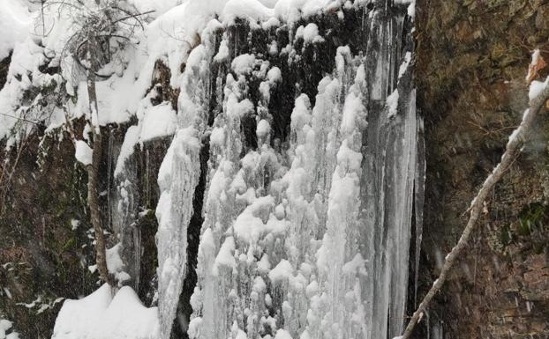

Slide 52
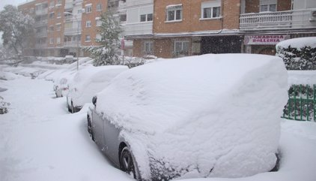

Slide 53
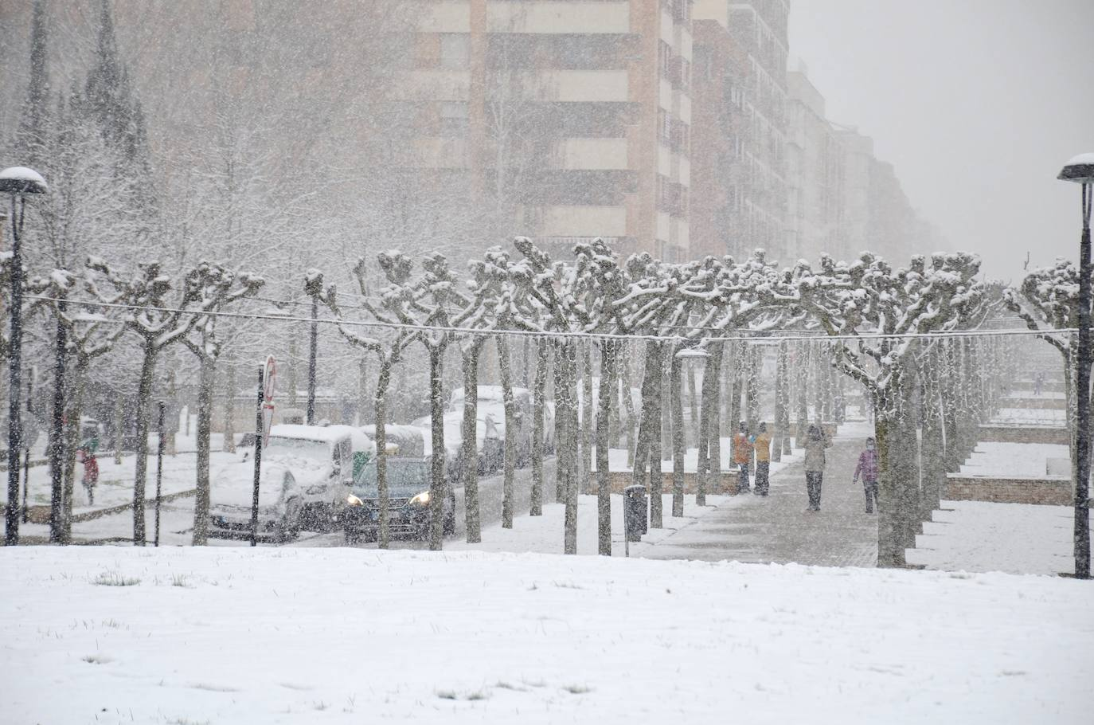

Slide 54
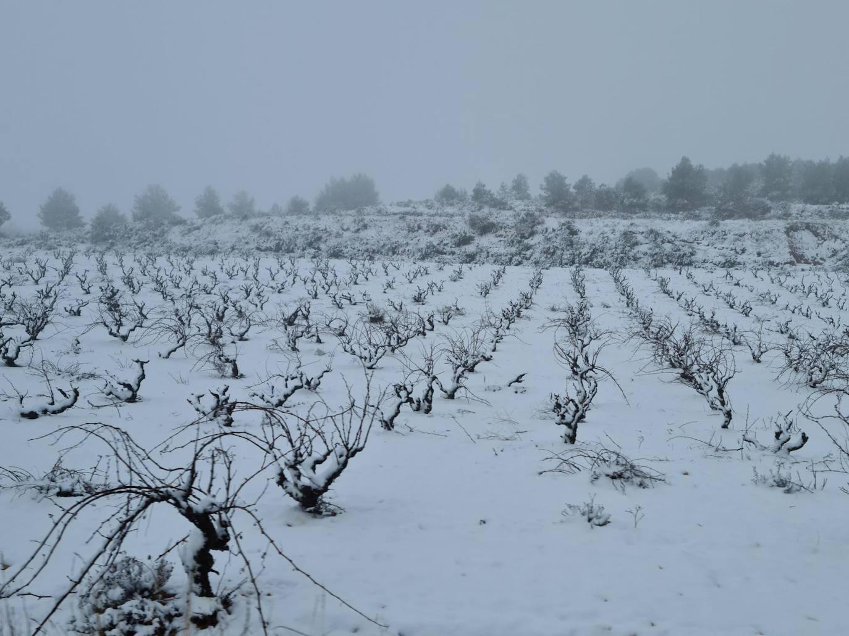

Slide 55
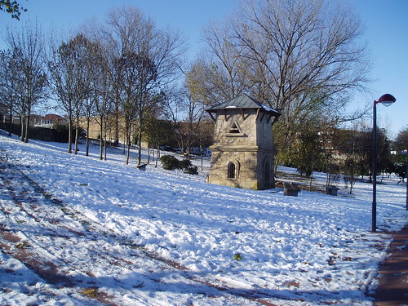

Slide 56
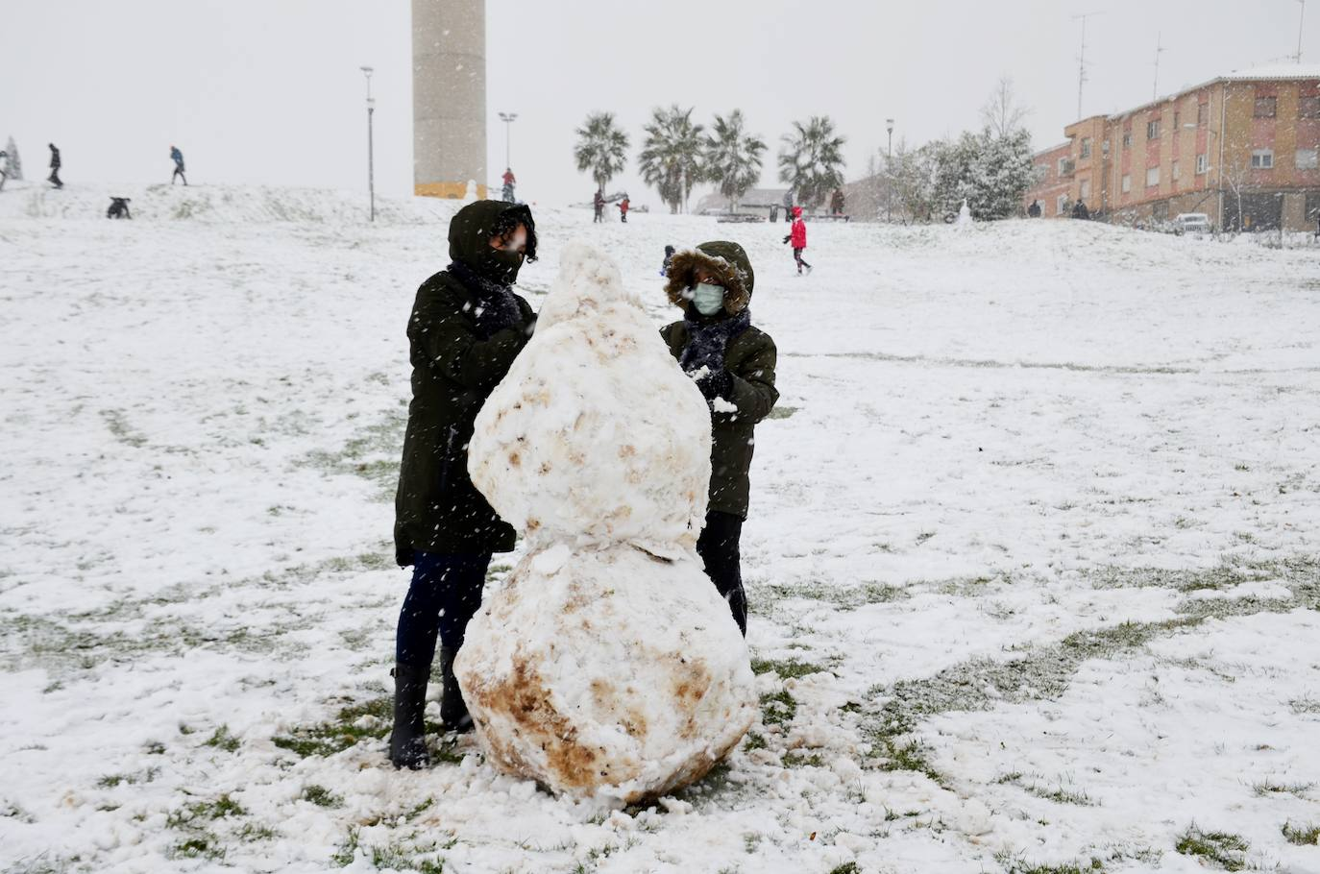

Slide 57
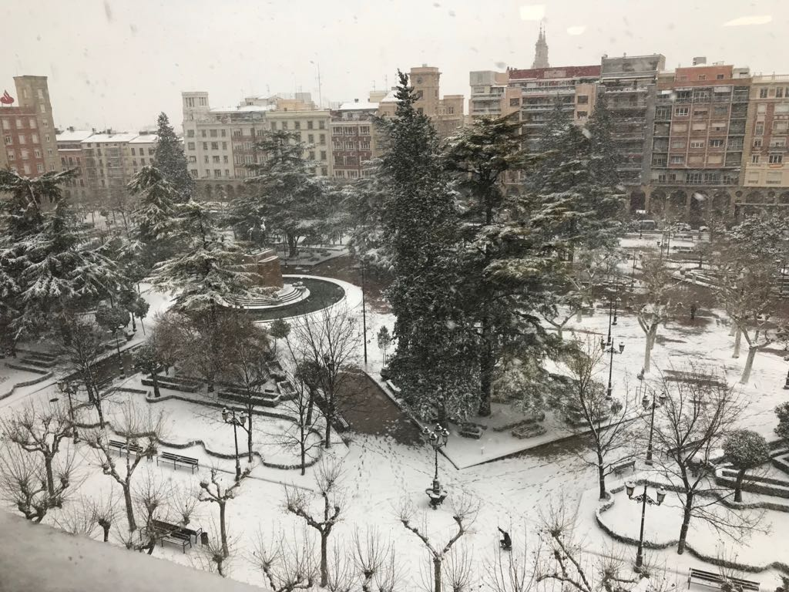

Slide 58


Slide 59



Un fuerte
abrazo,
que tengas
un buen día
Hoy es domingo, 10 de enero de 2021
Ahora mismo son las 19:18 horas.

Slide 60







¿Te ha gustado?
Puedes ver más entrando
Aquí
Además puedes recibir powerpoints en tu correo electrónico suscribiéndote aquí:

